Slide 1
Bài 32. NGUỒN GỐC SỰ SỐNG

Slide 2
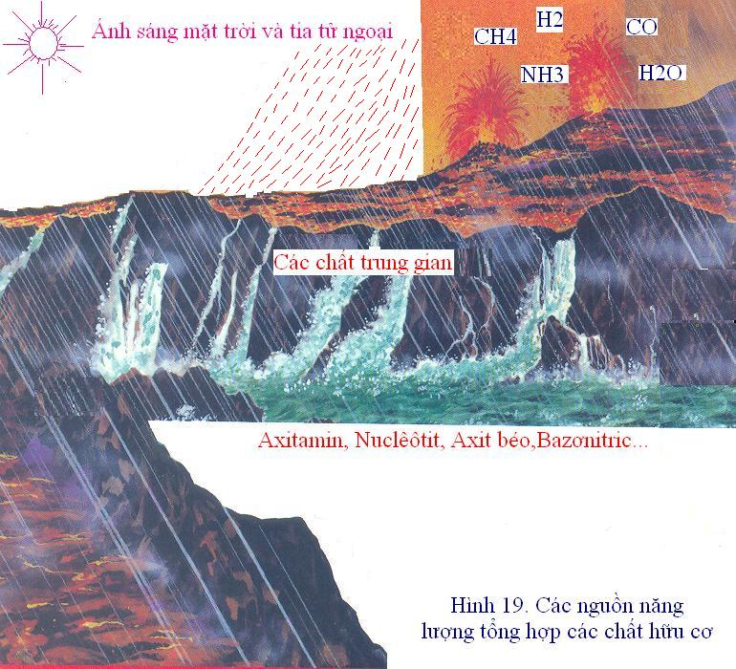
Đây là bức tranh toàn cảnh của Trái đất nguyên thủy trước khi xuất hiện sự sống.
Giả thiết của Oparin và Haldane
(1920)

Slide 3
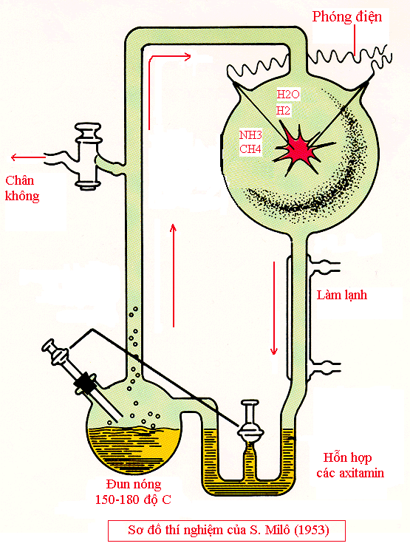
Thực nghiêm của Miller và Urey (1953)

Slide 4
Quá trình tiến hóa của sự sống trên Trái Đất có thể chia thành 3 giai đoạn
Tiến hoá
hoá học
Các chất vô cơ
(Hơi nước, khí CH₄, NH₃,
H_{2,..})
Các chất hữu cơ đơn giản (cacbohiđrô,
saccarit, lipit, axit amin, nuclêôtit)
Các đại phân tử (axit nuclêic, prôtêin)
…
Tiến hoá
Tiền sinh học
Tập hợp đại phân tử
(ARN, ADN, Prôtêin, Lipit,..)
…
Tế bào nguyên thuỷ (Protobiont)
Tiến hoá
sinh học
Tế bào nguyên thuỷ
…
Sinh vật nhân sơ, nhân thực hiện nay

Slide 5
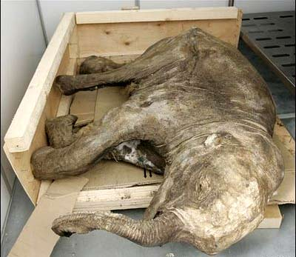
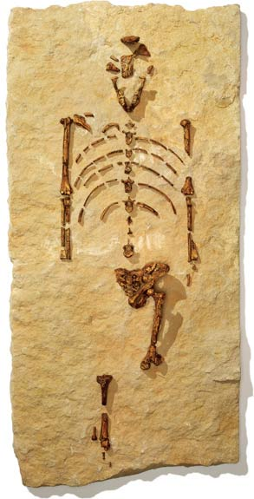
Bài 33. SỰ PHÁT TRIỂN CỦA SINH GIỚI QUA CÁC ĐẠI ĐỊA CHẤT
I. HOÁ THẠCH VÀ VAI TRÒ CỦA CÁC HOÁ THẠCH TRONG NGHIÊN CỨU LỊCH SỬ PHÁT TRIỂN CỦA SINH GIỚI
Vấn đề | Nội dung
1. Khái niệm hoá thạch
2. Các dạng hoá thạch
3. Vai trò của hoá thạch
4. Phương pháp xác định tuổi hoá thạch
- Là di tích của các sinh vật để lại trong các lớp đất đá của vỏ Trái Đất
- Hoá thạch từng phần: bộ xương, khuôn mẫu trong đá…
- Hoá thạch nguyên vẹn: trong băng tuyết, trong hổ phách…
- Là bằng chứng trực tiếp về lịch sử phát triển của sinh giới.
- Là dẫn liệu quí để nghiên cứu lịch sử vỏ Trái Đất
- Để xác định tuổi tương đối: Căn cứ vào thời gian lắng đọng của các lớp trầm tích (địa tầng) phủ lên nhau theo thứ tự từ nông đến sâu. Lớp càng sâu có tuổi cổ hơn so với lớp nông.
- Để xác định tuổi tuyệt đối: Đồng vị phóng xạ (Căn cứ vào thời gian bán rã của 1 chất đồng vị phóng xạ nào đó có trong hóa thạch) như Cacbon 14 hoặc Urani 238.
Hoá thạch voi ma mút
Hoá thạch người tiền sử

Slide 6
Dùng đồng vị phóng xạ là ¹⁴C và ²³⁸U
 | Phương pháp dùng Urani phóng xạ | Phương pháp dùng Cacbon phóng xạ
Nguyên tố phóng xạ | Urani 238 (²³⁸U) | Cacbon 14 (¹⁴C)
Chu kì bán rã | 4,5 tỉ năm | 5730 năm
Kết quả | Xác định được tuổi các lớp đất đá và hóa thạch hàng triệu năm. | Xác định được tuổi các lớp đất đá và hóa thạch lên tới 75.000 năm.

Slide 7
II. LỊCH SỬ PHÁT TRIỂN CỦA SINH GIỚI QUA CÁC ĐẠI ĐỊA CHẤT
1. Hiện tượng trôi dạt lục địa.
Trôi dạt lục địa là hiện tượng di chuyển của các lục địa (các phiến kiến tạo) do lớp dung nham nóng chảy bên dưới chuyển động.

Slide 8
Pangaea
Laurasia
Gondwana
A. 250 triệu năm trước
B. 180 triệu năm trước
250
180
Bắc Mĩ
Á-Âu
Ấn
Độ
Nam
Mĩ
Úc
Nam cực
Nam Cực
C. 65 triệu năm trước
D. Hiện nay
Hình 33. Sự tách rời của các lục địa qua thời gian
A. Các lục địa còn liền nhau tạo thành siêu lục địa Pangaea.
B. Siêu lục địa tách thành 2 lục địa Laurasia và Gondwana.
C. Các lục địa tách nhau ra, Nam Mĩ và Ấn Độ còn là đảo.
D. Bắc Mĩ và Nam Mĩ nối lại với nhau. Các lục địa vẫn tiếp tục di chuyển

Slide 9
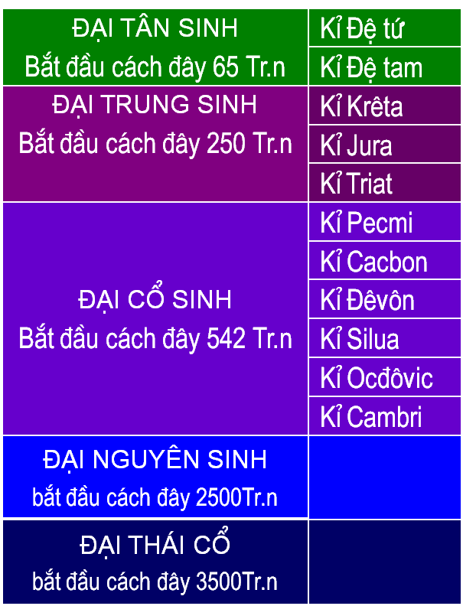
II. LỊCH SỬ PHÁT TRIỂN CỦA SINH GIỚI QUA CÁC ĐẠI ĐỊA CHẤT.
1. Hiện tượng trôi dạt lục địa.
2. Sinh vật trong các đại địa chất
a. Sự phân chia lịch sử Trái Đất.

Slide 10
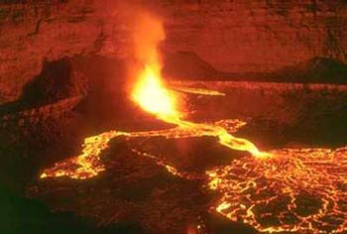
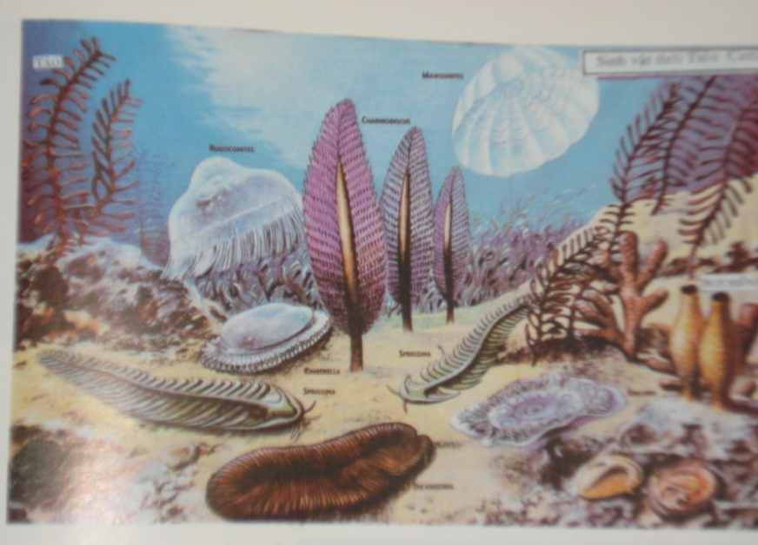
II. LỊCH SỬ PHÁT TRIỂN CỦA SINH GIỚI QUA CÁC ĐẠI ĐỊA CHẤT.
1. Hiện tượng trôi dạt lục địa.
2. Sinh vật trong các đại địa chất
a) Sự phân chia lịch sử Trái Đất
b) Sinh vật trong các đại địa chất
Thời kì này Trái Đất vẫn trong giai đoạn kiến tạo mạnh mẽ, có sự phân bố lại lục địa và đại dương.
Trên cạn núi lửa hoạt động, tia tử ngoại tác động trực tiếp lên bề mặt Trái Đất dẫn đến chỉ xuất hiện sinh vật bậc thấp và vẫn sống tập trung dưới nước.
Đại
Thái cổ
ĐẠI THÁI CỔ
Đại
Nguyên sinh
ĐẠI NGUYÊN SINH

Slide 11
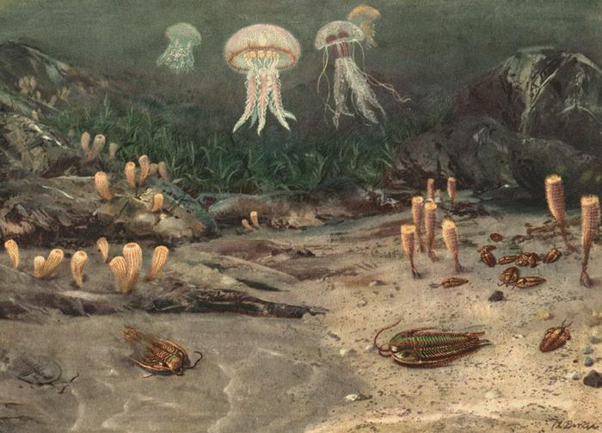
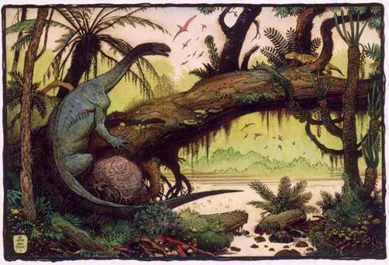
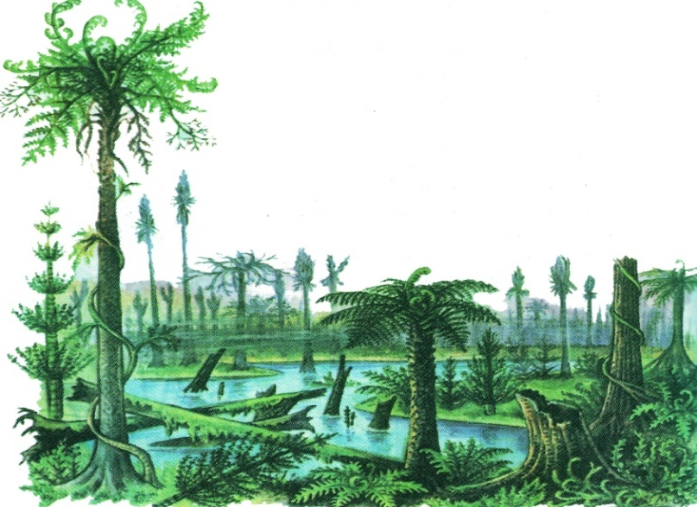
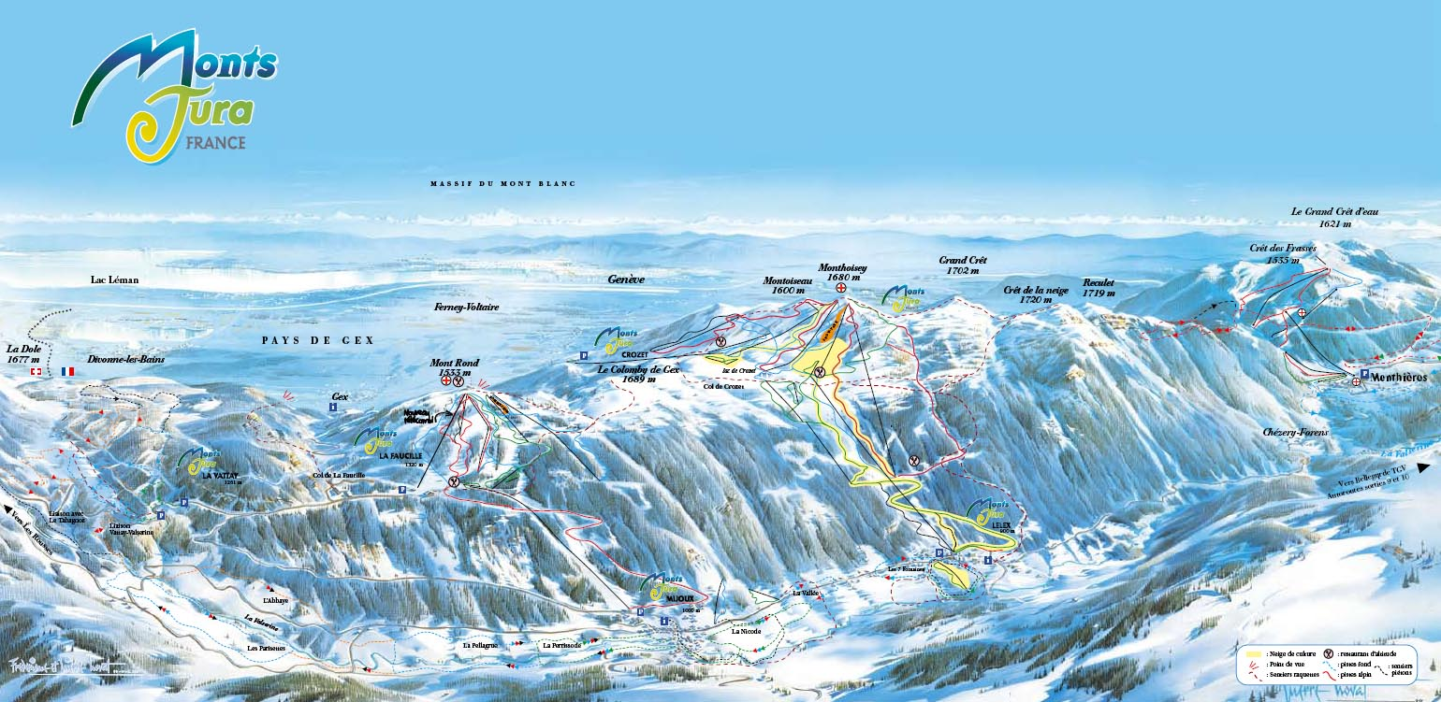
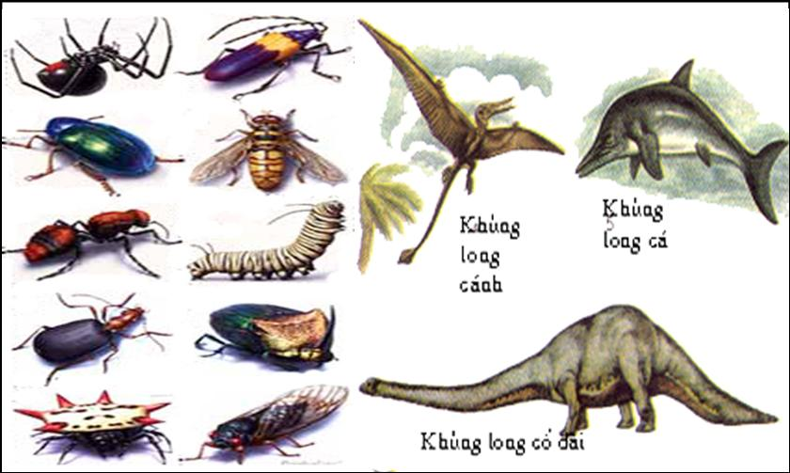
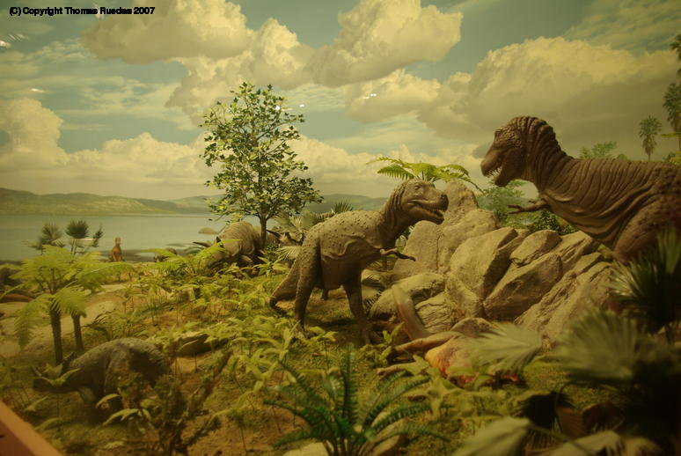
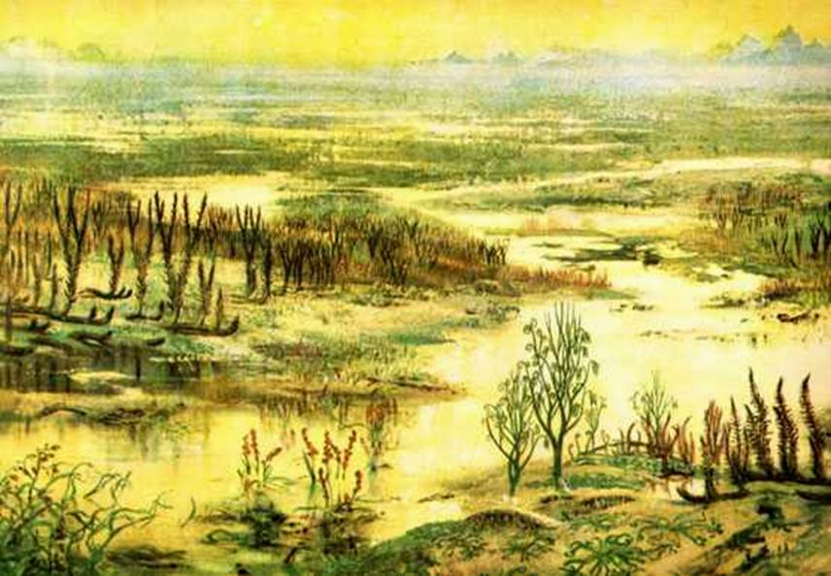
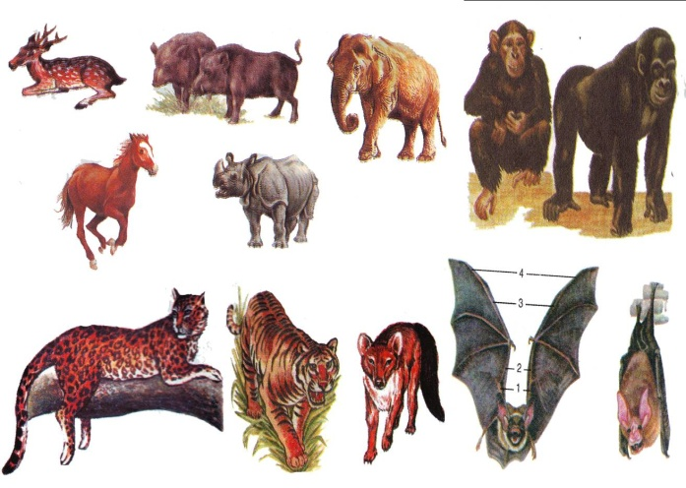
II. LỊCH SỬ PHÁT TRIỂN CỦA SINH GIỚI QUA CÁC ĐẠI ĐỊA CHẤT.
Đại
Cổ sinh
Là đại chinh phục đất liền của thực vật, động vật.
Kỉ Cambri
Kỉ cacbon
Ocđôvic
Kỉ Triat
Kỉ Jura
Kỉ Pecmi
Kỉ Silua
Đại
Trung sinh
Là đại phồn thịnh của cây Hạt trần và Bò sát.
Kỉ Krêta

Slide 12
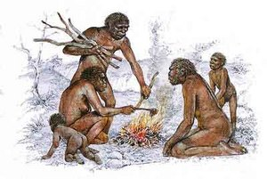
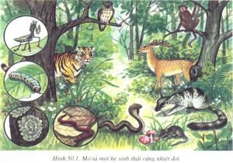
II. LỊCH SỬ PHÁT TRIỂN CỦA SINH GIỚI QUA CÁC ĐẠI ĐỊA CHẤT.
1. Hiện tượng trôi dạt lục địa.
2. Sinh vật trong các đại địa chất
a, Sự phân chia lịch sử Trái Đất.
b, Sinh vật trong các đại địa chất.
ĐẠI TÂN SINH
Là đại phồn thịnh của thực vật hạt kín, sâu bọ, chim và thú. Đặc biệt là sự xuất hiện của loài người.
KỈ ĐỆ TỨ
KỈ ĐỆ TAM

Slide 13
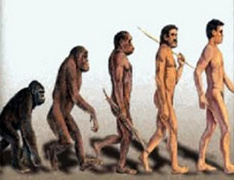
Xuất hiện loài người ở kỉ Đệ tứ

